Slide 1
深度学习介绍
胡浩基
浙江大学信息与电子工程学院haoji_hu@zju.edu.cn

Slide 2
人工神经网络的历史 --多层网络
多层神经网络的优势：
（1）基本单元简单，多个基本单元可扩展为非常复杂的非线性函数。因此易于构建，同时模型有很强的表达能力。
（2）训练和测试的计算并行性非常好，有利于在分布式系统上的应用。
（3）模型构建来源于对人脑的仿生，话题丰富，各种领域的研究人员都有兴趣，都能做贡献。

Slide 3
人工神经网络的历史 --多层网络
多层神经网络的劣势：
（1）数学不漂亮，优化算法只能获得局部极值，算法性能与初始值有关。
（2）不可解释。训练神经网络获得的参数与实际任务的关联性非常模糊。
（2）模型可调整的参数很多 （网络层数、每层神经元个数、非线性函数、学习率、优化方法、终止条件等等），使得训练神经网络变成了一门“艺术”。
（3）如果要训练相对复杂的网络，需要大量的训练样本。

Slide 4
深度学习介绍
数据库介绍
2. 自编码器 （Auto encoder）
3. 卷积神经网络 （Convolutional Neural Networks, CNN）
4. 深度学习工具 （Tensorflow和Caffe）
5. 流行的卷积神经网络结构 （LeNet， AlexNet, VGGNet, GoogLeNet, ResNet）
6. 我们实验室的工作

Slide 5
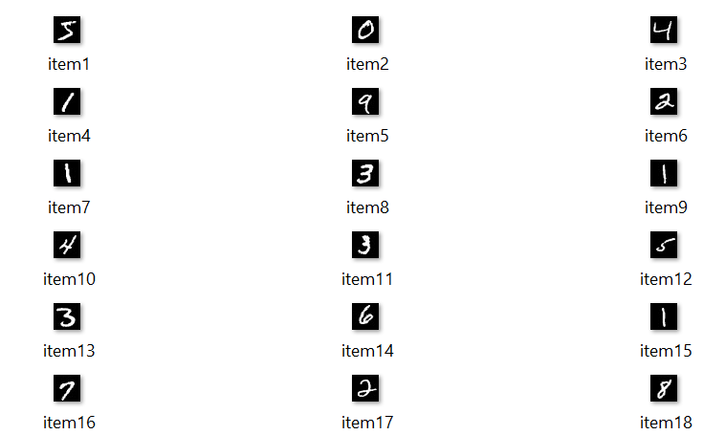
数据库介绍
Mnist:手写数字数据库 （LeCun 在1998年创造）
（1）手写数字 0-9共10类
（2）训练样本60000个，测试样本10000个。
（3）图像大小 28*28 二值图像。
（4）样例：
Labels:
trainingdata/item1.bmp 5 trainingdata/item2.bmp 0 trainingdata/item3.bmp 4 trainingdata/item4.bmp 1 trainingdata/item5.bmp 9 trainingdata/item6.bmp 2 trainingdata/item7.bmp 1 trainingdata/item8.bmp 3 trainingdata/item9.bmp 1

Slide 6
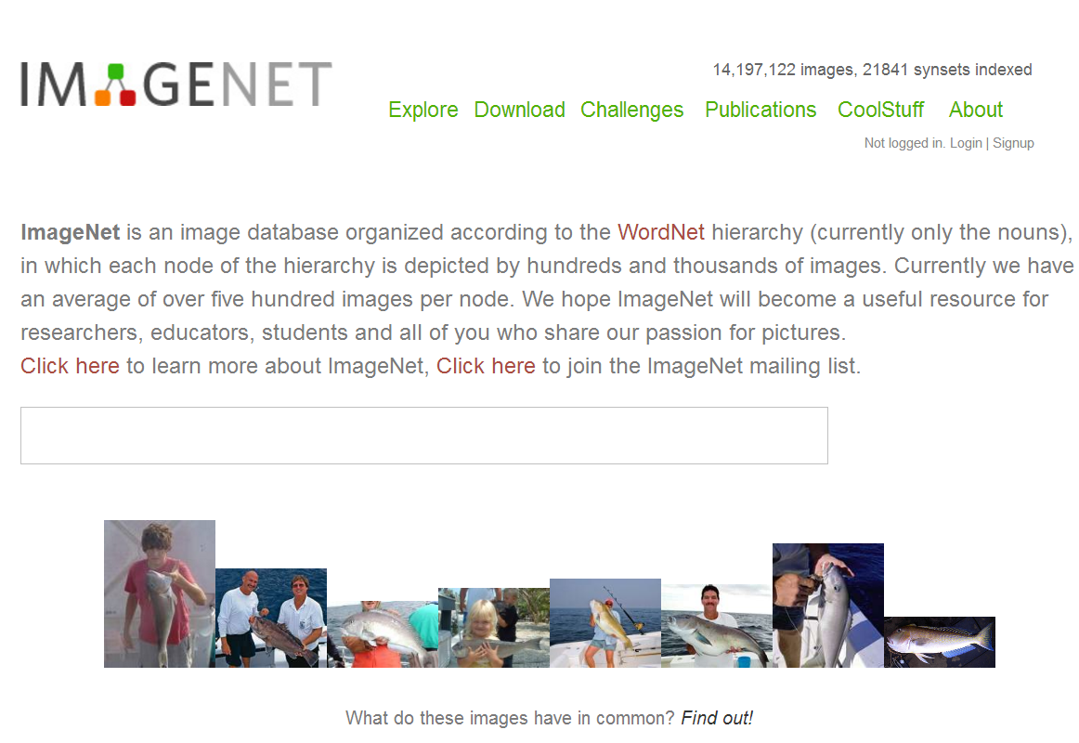
数据库介绍
ImageNet:（Fei-fei Li等 2007年创造）
（1）1000类，100多万张（2009年的规模）
（2）图片大小：正常图片大小，像素几百*几百
（3）WORDNET结构，拥有多个Node（节点）。一个node（目前）含有至少500个对应物体的可供训练的图片/图像。

Slide 7
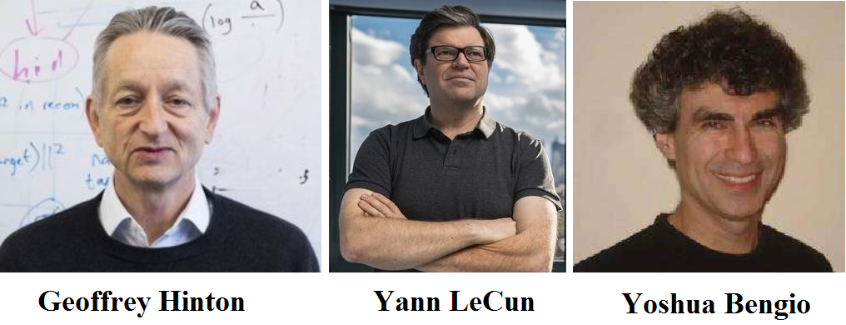
人工神经网络的历史 – 沉寂期
深度学习三剑客的坚持
LeCun:“这种算法很有价值，不知为什么要放弃它。”
Hinton: “智能产生于人脑，所以从长远来说，人工智能应该像大脑系统一样工作。”
这三人从2003年开始，一起组成了“Deep learning conspiracy”,悄悄开发了10层以上的人工神经网络。

Slide 8
人工神经网络的历史 – 转机
2006年是深度学习的起始年，Hinton在SCIENCE上发文，提出一种叫做自动编码机（Auto-encoder）的方法，部分解决了神经网络参数初始化的问题。

Slide 9
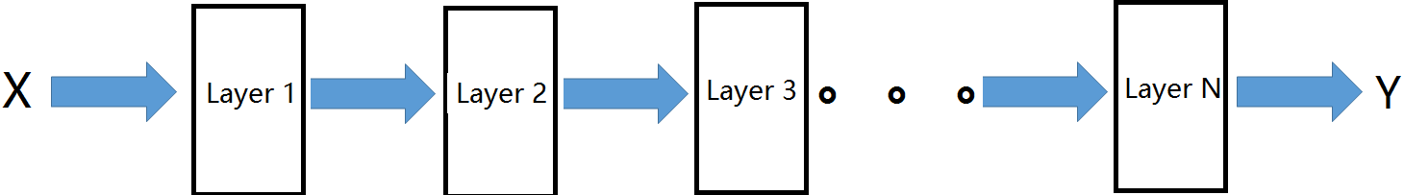
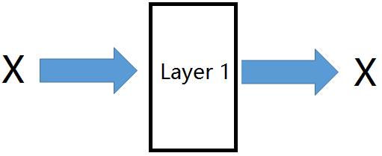
自编码器 （Auto-encoder）
自编码器：解决（W,b）参数初始化问题，例如训练如下网络：
步骤1：先训练这个网络：
BP

Slide 10
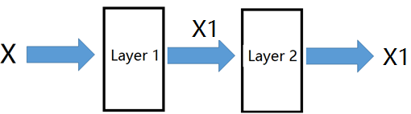
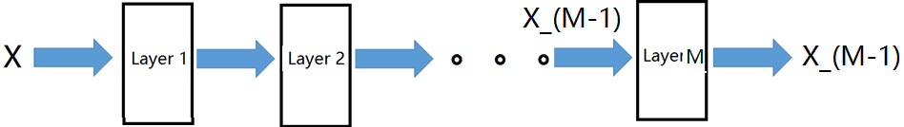
自编码器 （Auto-encoder）
步骤2：训练好第1层后，接着训练第二层：
固定第一层参数不动
BP
步骤M：以此类推，训练好第M-1层后，接着训练第M层。
固定前M-1层参数不动
BP

Slide 11
自编码器 （Auto-encoder）
最后用BP对网络进行微调
BP

Slide 12
自编码器 （Auto-encoder）
代码：
test_for_dnn.m
…数据准备… (略)
%create a net
dnn = nn_create([784,400,169,49,10]);
% train
dnn = dnn_train(dnn,train_x,train_y);
%adjust
dnn = dnn_adjust(dnn,train_x,train_y);
%test
[wrongs,success_ratio,dnn] = nn_test(dnn,test_x,test_y);

Slide 13
自编码器 （Auto-encoder）
2. function dnn = dnn_train(dnn,train_x,train_y)
… 设置BATCH SIZE 等参数… (略)
for k = 1 : numel(dnn.size)- 2
sae = sae_create([dnn.size(k),dnn.size(k+1)]);
sae = sae_train(sae,option,train_x);
dnn.W{k} = sae.W{1};
dnn.b{k} = sae.b{1};
sae = nn_predict(sae,train_x);
train_x = sae.a{2}';
end
k = k + 1;
nn = nn_create([dnn.size(k),dnn.size(k+1)]);
nn = nn_train(nn,option,train_x,train_y);
dnn.W{k} = nn.W{1};
dnn.b{k} = nn.b{1};
end

Slide 14
自编码器 （Auto-encoder）
3. function sae = sae_create(SIZE)
sae = nn_create([SIZE(1),SIZE(2),SIZE(1)]);
4. function sae = sae_train(sae,option,train_x)
sae.encoder = 1;
sae = nn_train(sae,option,train_x,train_x);
end

Slide 15
自编码器 （Auto-encoder）
3. function dnn = dnn_adjust(dnn,train_x,train_y)
…参数设置…（略）
for k = 1 : iteration
kk = randperm(m);
for l = 1 : num_batches
batch_x = train_x(kk((l - 1) * batch_size + 1 : l * batch_size), :);
batch_y = train_y(kk((l - 1) * batch_size + 1 : l * batch_size), :);
dnn = nn_forward(dnn,batch_x,batch_y);
dnn = nn_backpropagation(dnn,batch_y);
dnn = nn_applygradient(dnn);
end
end

Slide 16
深度学习 – 卷积神经网络
卷积神经网络(Convolutional Neural Network, CNN)由L额eCun在上世纪90年代提出。
LeNet-5网络结构
LeCun Y., Bottou L., Bengio Y., and Haffner P., Gradient-based learning applied to document recognition, Proceedings of the IEEE, pp. 1-7, 1998.

Slide 17
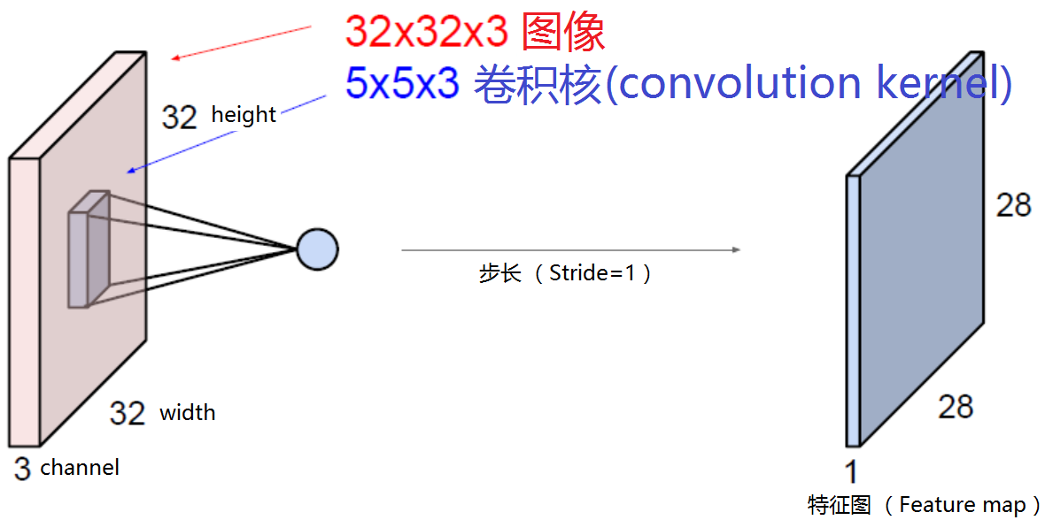
深度学习 – 卷积神经网络
术语定义：

Slide 18
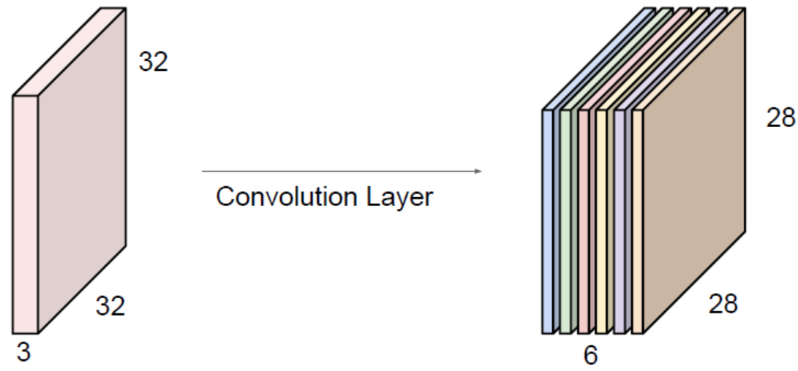
深度学习 – 卷积神经网络
如果我们用6个卷积核，就能获得6个特征图（feature map）。你也可以把产生的6个特征图看成一个新的“图像”，其height, width, channel数目分别是28,28,6。

Slide 19
深度学习 – 卷积神经网络
简化画法：

Slide 20
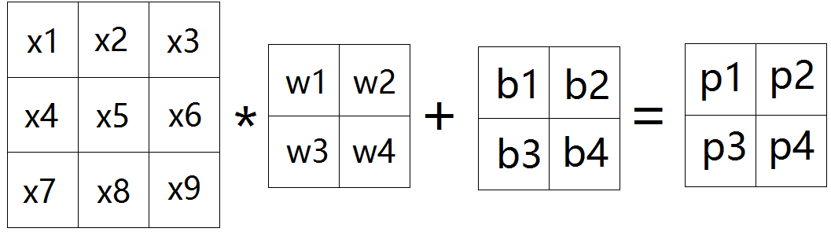
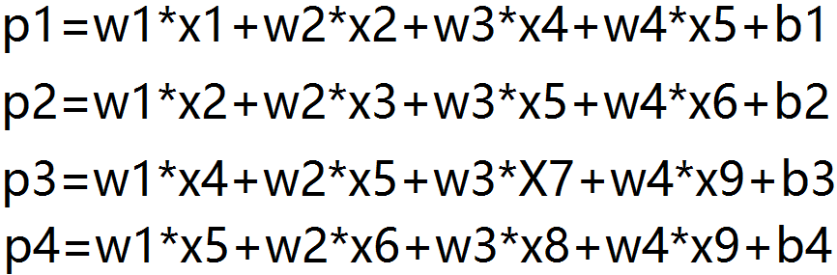
深度学习 – 卷积神经网络
可以将图像卷积看成全连接网络的权值共享（weight sharing）

Slide 21
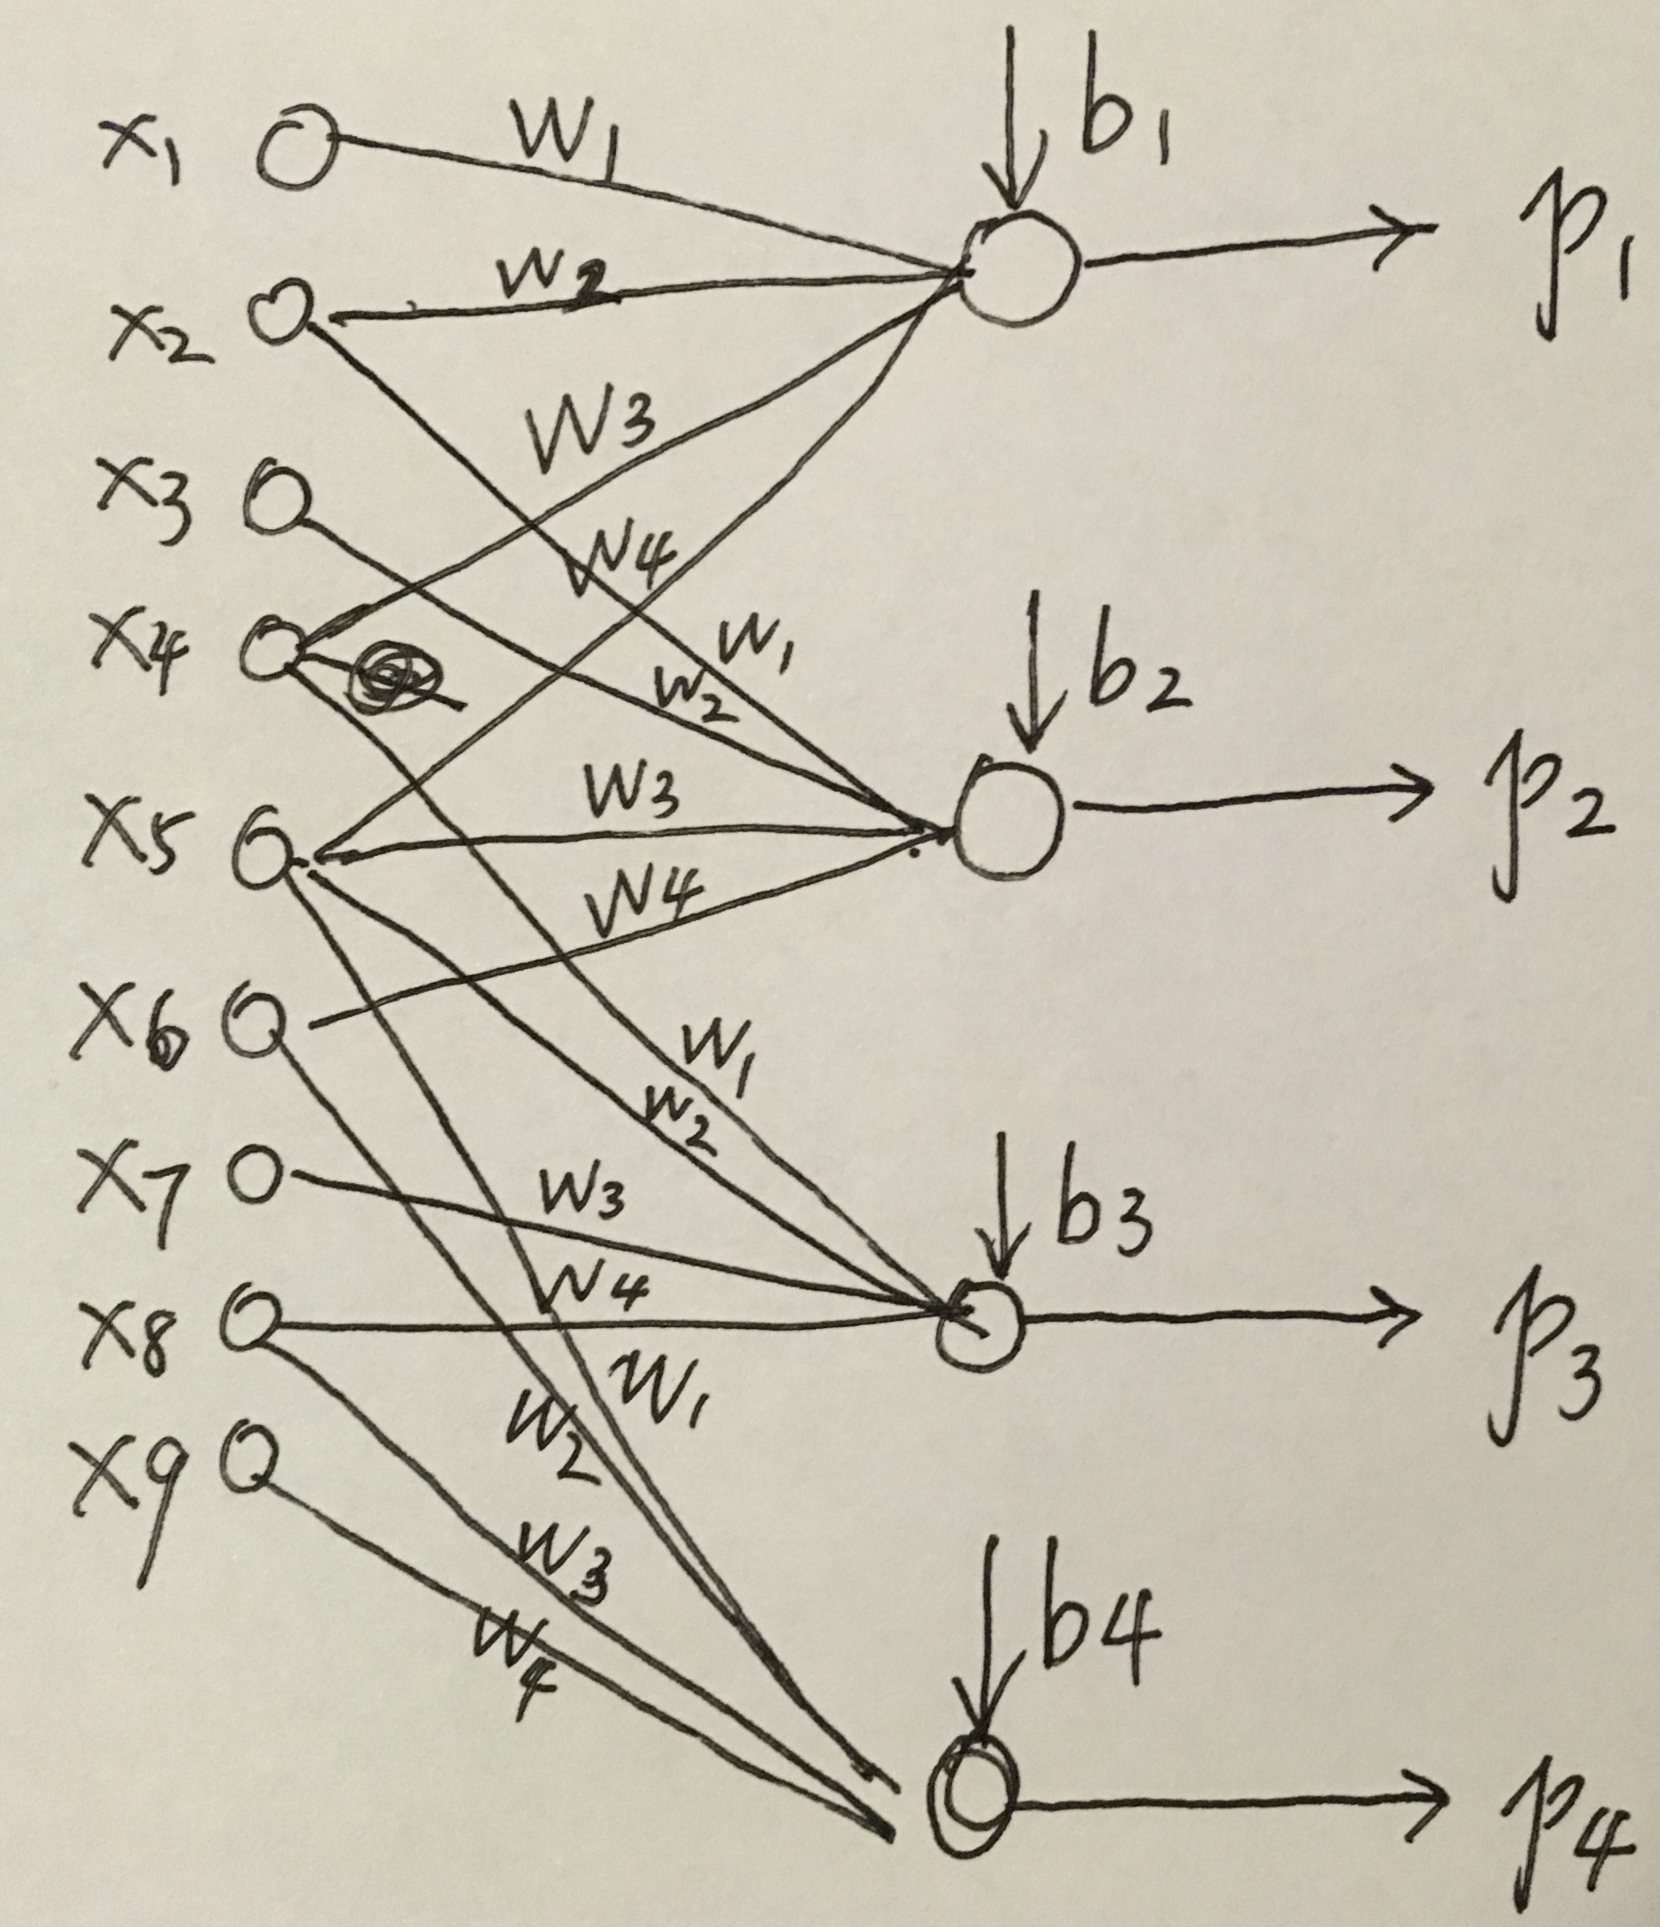
深度学习 – 卷积神经网络
上一页中的卷积操作，等价于如下权值共享网络：

Slide 22
深度学习 – 卷积神经网络
参数个数计算：
第1层(convolutional layer): (5*5+1)*6=156
第2层(subsampling layer): 0
第3层(convolutional layer): (5*5*6+1)*16=2416
第4层(subsampling layer): 0
第5层(fully connected layer): (5*5*16+1)*120=48120
第6层(fully connected layer): (120+1)*84=10164
第7层(fully connected layer): (84+1)*10=850
参数总数：61,706

Slide 23
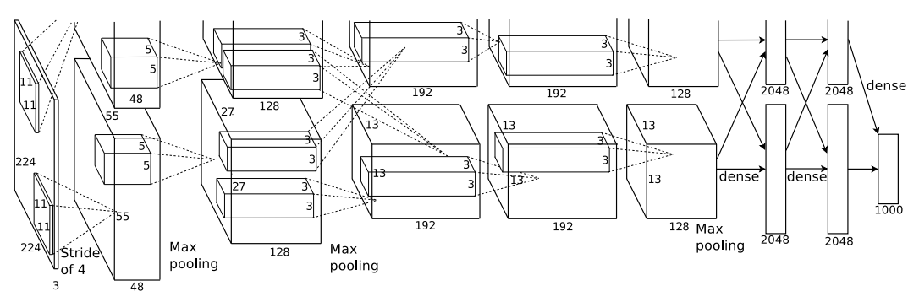
深度学习 – 卷积神经网络
2013 AlexNet
A. Krizhevsky, I. Sutskever and G. E. Hinton. ImageNet Classification with Deep Convolutional Neural Networks. Advances in Neural Information Processing 25, MIT Press, Cambridge, MA, 2012.
ImageNet包含超过120万张彩色图片，属于1000个不同类别，这是目前为止最大的图像识别数据库。Alex Krizhevsky等人构建了一个包含65万多个神经元，待估计参数超过6000万的大规模网络，这一网络被称为AlexNet

Slide 24
深度学习 – 卷积神经网络
2013 AlexNet 改进
（1）以ReLU函数代替公式（3-10）中的sigmoid或tanh函数
实践证明，这样做能使网络训练以更快速度收敛。

Slide 25
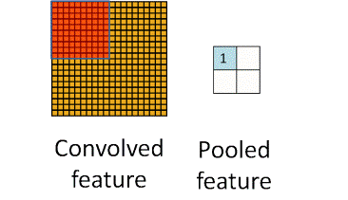
深度学习 – 卷积神经网络
2013 AlexNet 改进
（2）为降采样操作起了一个新的名字—池化（Pooling）,意思是把邻近的像素作为一个“池子”来重新考虑。如图3.31所示，左边所有红色的像素值可以看做是一个“池子”，经过池化操作后，变成右边的一个蓝色像素。
在AlexNet中，提出了最大池化(Max Pooling)的概念，即对每一个邻近像素组成的“池子”，选取像素最大值作为输出。在LeNet中，池化的像素是不重叠的；而在AlexNet中进行的是有重叠的池化。实践表明，有重叠的最大池化能够很好的克服过拟合问题，提升系统性能。

Slide 26
深度学习 – 卷积神经网络
2013 AlexNet 改进
（3）随机丢弃（Dropout）。为了避免系统参数更新过快导致过拟合，每次利用训练样本更新参数时候，随机的“丢弃”一定比例的神经元，被丢弃的神经元将不参加训练过程，输入和输出该神经元的权重系数也不做更新。这样每次训练时，训练的网络架构都不一样，而这些不同的网络架构却分享共同的权重系数。实验表明，随机丢弃技术减缓了网络收敛速度，也以大概率避免了过拟合的发生。

Slide 27
深度学习 – 卷积神经网络
2013 AlexNet 改进

Slide 28
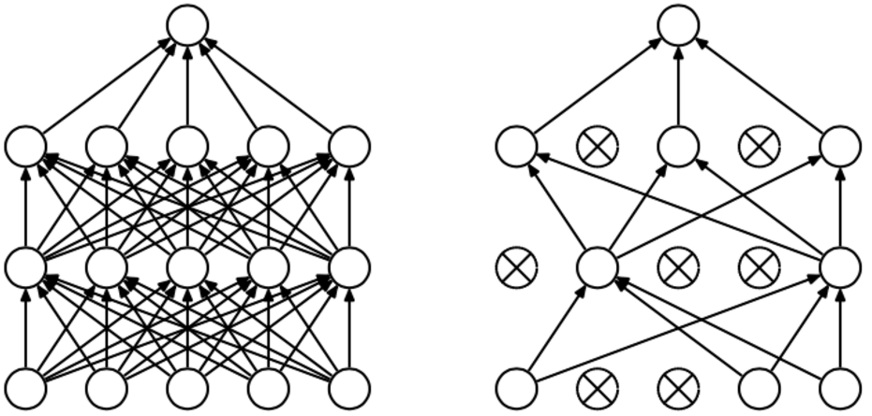
深度学习 – 卷积神经网络
2013 AlexNet 改进
Dropout做法是，对每一层，每次训练时以概率p丢弃一些神经元，这样每次训练的网络都不一样。
训练结束后的测试流程，要用完整的网络结构，同时对该层的所有的参数（W,b）都要乘以(1-p)。

Slide 29
深度学习 – 卷积神经网络
2013 AlexNet 改进
（4）增加训练样本。尽管ImageNet的训练样本数量有超过120万幅图片，但相对于6亿待估计参数来说，训练图像仍然不够。Alex等人采用了多种方法增加训练样本，包括：1. 将原图水平翻转；2. 将256×256的图像随机选取224×224的片段作为输入图像。运用上面两种方法的组合可以将一幅图像变为2048幅图像。还可以对每幅图片引入一定的噪声，构成新的图像。这样做可以较大规模增加训练样本，避免由于训练样本不够造成的性能损失

Slide 30
深度学习 – 卷积神经网络
2013 AlexNet 改进
（5）用GPU加速训练过程。采用2片GTX 580 GPU对训练过程进行加速，由于GPU强大的并行计算能力，使得训练过程的时间缩短数十倍，哪怕这样，训练时间仍然用了六天。

Slide 31
深度学习 – 卷积神经网络
2013 AlexNet 改进
（5）用GPU加速训练过程。采用2片GTX 580 GPU对训练过程进行加速，由于GPU强大的并行计算能力，使得训练过程的时间缩短数十倍，哪怕这样，训练时间仍然用了六天。

Slide 32
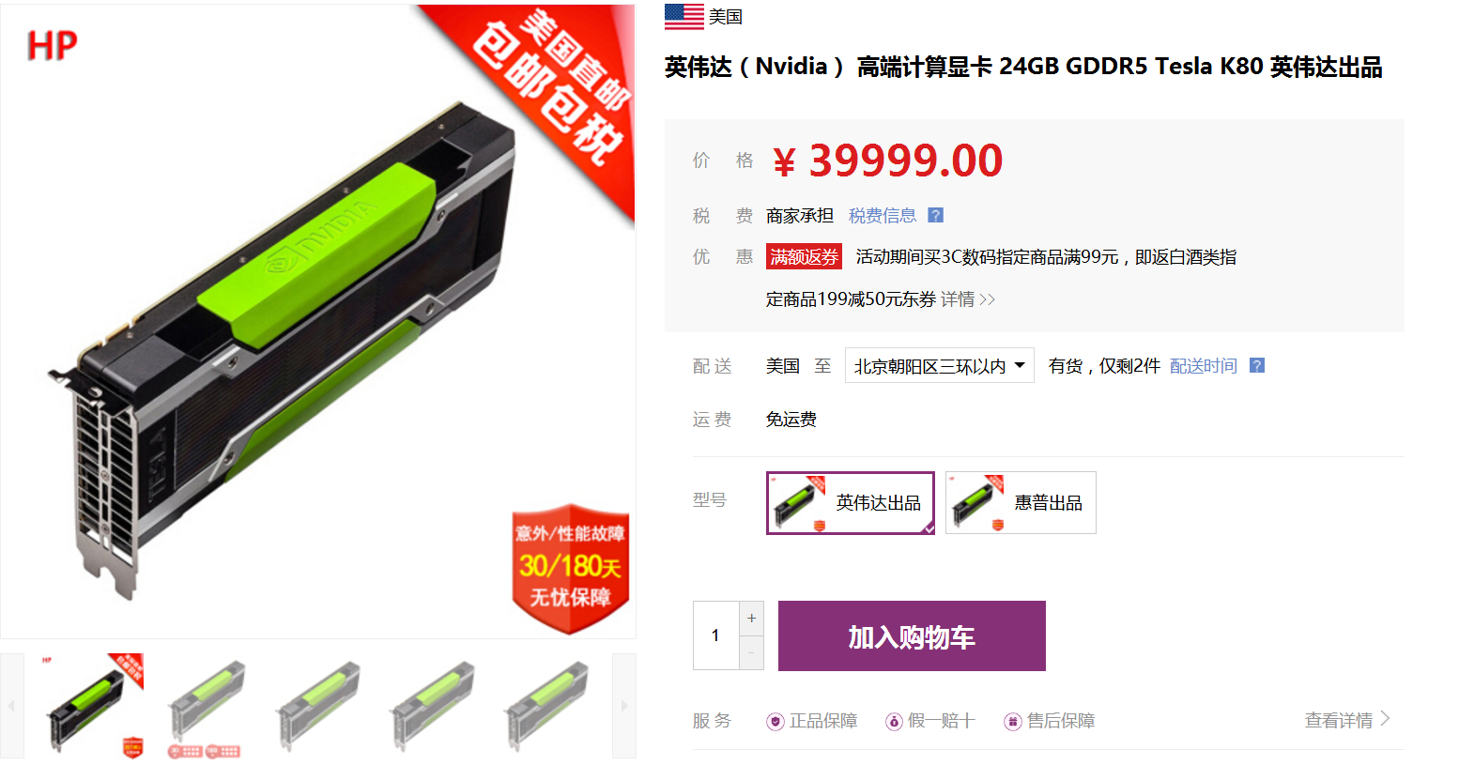
深度学习 – 卷积神经网络
GPU 的数量和类型:2 Kepler GK210 CUDA核心数量：4992 双精度浮点性能：2.91 Tflops 单精度浮点性能：8.74 Tflops 专用存储器总容量：24GB 显存带宽: 480GB/s 支持PCI-E 3.0 功耗：375W热设计功耗 被动散热

Slide 33
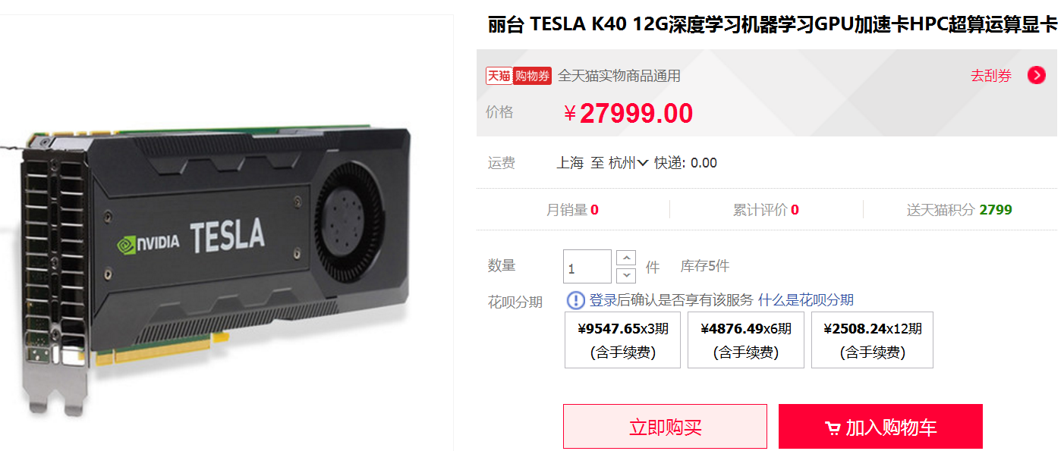
深度学习 – 卷积神经网络
Kepler GK110 CUDA核心数量：2880 双精度浮点性能：1.43 Tflops 单精度浮点性能：4.29 Tflops 专用存储器总容量：12GB 显存带宽: 288GB/s 支持PCI-E 3.0 功耗：235W热设计功耗 被动散热

Slide 34
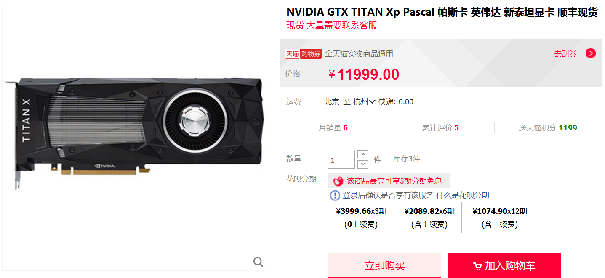
深度学习 – 卷积神经网络
Kepler GK110 CUDA核心数量：2880 双精度浮点性能：1.43 Tflops 单精度浮点性能：4.29 Tflops 专用存储器总容量：12GB 显存带宽: 288GB/s 支持PCI-E 3.0 功耗：235W热设计功耗 被动散热

Slide 35
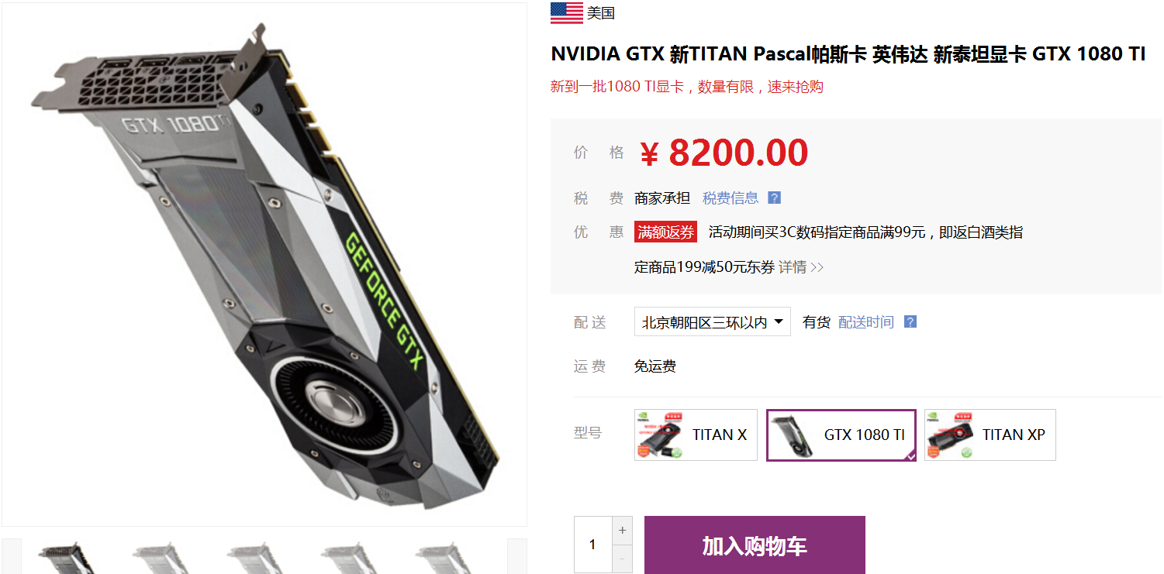
深度学习 – 卷积神经网络
Kepler GK110 CUDA核心数量：2880 双精度浮点性能：1.43 Tflops CUDA CORE 2560 单精度浮点性能：9.0 Tflops 专用存储器总容量：8GB 功耗：180W热设计功耗 被动散热

Slide 36
深度学习 – 卷积神经网络
2013 AlexNet 效果
Alex Krizhevsky等人在ImageNet的测试集上获得了37.5%的Top 1错误率（即正确的类不是测试中排名第一的类的百分率）和16.4%的Top 5错误率（即正确的类不是测试中排名前五的类的百分率），这比第二名45.7%的Top 1错误率和25.8%的Top 5错误率高出了8个百分点。考虑到第二名与第三名的差距只有1个百分点左右，这个结果可以说是遥遥领先。

Slide 37
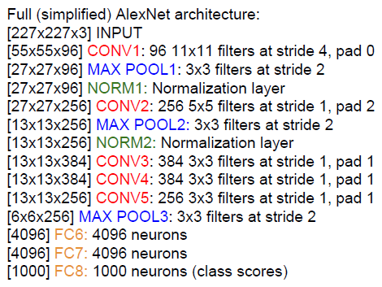
深度学习 – 卷积神经网络
思考题：请计算一下ALEXNET的参数个数

Slide 38
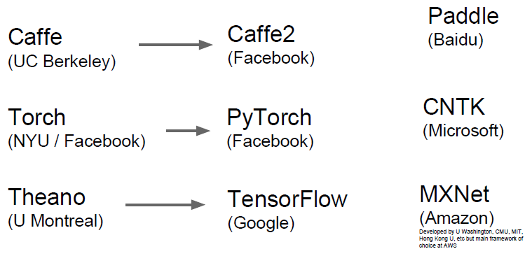
深度学习编程工具

Slide 39
Tensorflow实现LENET-5
第1层（CONV1）和第2层(AVG_POOL1)
sess = tf.InteractiveSession() x = tf.placeholder(“float”, shape=[None, 784]) y_ = tf.placeholder(“float”, shape=[None, 10]) W_conv1 = weight_variable([5, 5, 1, 6]) b_conv1 = bias_variable([6]) x_image = tf.reshape(x, [-1,28,28,1]) h_conv1 = tf.nn.relu(conv2d(x_image, W_conv1，’SAME’) + b_conv1) h_pool1 = average_pool_2x2(h_conv1)

Slide 40
Tensorflow实现LENET-5
def conv2d(x, W, padding_method='SAME'): return tf.nn.conv2d(x, W, strides=[1, 1, 1, 1], padding=padding_method)
第1层（CONV1）和第2层(AVG_POOL1)
sess = tf.InteractiveSession() x = tf.placeholder(“float”, shape=[None, 784]) y_ = tf.placeholder(“float”, shape=[None, 10]) W_conv1 = weight_variable([5, 5, 1, 6]) b_conv1 = bias_variable([6]) x_image = tf.reshape(x, [-1,28,28,1]) h_conv1 = tf.nn.relu(conv2d(x_image, W_conv1，’SAME’) + b_conv1) h_pool1 = avg_pool_2x2(h_conv1)

Slide 41
Tensorflow实现LENET-5
def avg_pool_2x2(x, padding_method='SAME'): return tf.nn.avg_pool(x, ksize=[1, 2, 2, 1], strides=[1, 2, 2, 1], padding= padding_method)
第1层（CONV1）和第2层(AVG_POOL1)
sess = tf.InteractiveSession() x = tf.placeholder(“float”, shape=[None, 784]) y_ = tf.placeholder(“float”, shape=[None, 10]) W_conv1 = weight_variable([5, 5, 1, 6]) b_conv1 = bias_variable([6]) x_image = tf.reshape(x, [-1,28,28,1]) h_conv1 = tf.nn.relu(conv2d(x_image, W_conv1，’SAME’) + b_conv1) h_pool1 = avg_pool_2x2(h_conv1,’VALID’)

Slide 42
Tensorflow实现LENET-5
第3层（CONV2）和第4层(AVG_POOL2)
W_conv2 = weight_variable([5, 5, 6, 16]) b_conv2 = bias_variable([16]) h_conv2 = tf.nn.relu(conv2d(h_pool1, W_conv2) + b_conv2) h_pool2 = avg_pool_2x2(h_conv2)

Slide 43
Tensorflow实现LENET-5
三个全连接层
W_fc1 = weight_variable([5 * 5 * 16, 120]) b_fc1 = bias_variable([120])
h_pool2_flat = tf.reshape(h_pool2, [-1, 5*5*16]) h_fc1 = tf.nn.relu(tf.matmul(h_pool2_flat, W_fc1) + b_fc1)
keep_prob = tf.placeholder("float") h_fc1_drop = tf.nn.dropout(h_fc1, keep_prob) W_fc2 = weight_variable([120, 84]) b_fc2 = bias_variable([84]) h_fc2 =tf.nn.relu(tf.matmul(h_fc1_drop, W_fc2) + b_fc2) h_fc2_drop = tf.nn.dropout(h_fc2, keep_prob) W_fc3 = weight_variable([84, 10]) b_fc3 = bias_variable([10]) y_conv=tf.nn.softmax(tf.matmul(h_fc2_drop, W_fc3) + b_fc3)

Slide 44
Tensorflow实现LENET-5
三个全连接层
W_fc1 = weight_variable([5 * 5 * 16, 120]) b_fc1 = bias_variable([120])
h_pool2_flat = tf.reshape(h_pool2, [-1, 5*5*16]) h_fc1 = tf.nn.relu(tf.matmul(h_pool2_flat, W_fc1) + b_fc1)
keep_prob = tf.placeholder("float") h_fc1_drop = tf.nn.dropout(h_fc1, keep_prob) W_fc2 = weight_variable([120, 84]) b_fc2 = bias_variable([84]) h_fc2 =tf.nn.relu(tf.matmul(h_fc1_drop, W_fc2) + b_fc2) h_fc2_drop = tf.nn.dropout(h_fc2, keep_prob) W_fc3 = weight_variable([84, 10]) b_fc3 = bias_variable([10]) y_conv=tf.nn.softmax(tf.matmul(h_fc2_drop, W_fc3) + b_fc3)

Slide 45
Tensorflow实现LENET-5
cross_entropy = -tf.reduce_sum(y_*tf.log(y_conv))
train_step = tf.train.AdamOptimizer(1e-4).minimize(cross_entropy) correct_prediction = tf.equal(tf.argmax(y_conv,1), tf.argmax(y_,1)) accuracy = tf.reduce_mean(tf.cast(correct_prediction, "float"))
sess.run(tf.global_variables_initializer())
for i in range(10000): batch = mnist.train.next_batch(50) if i%100 == 0: train_accuracy = accuracy.eval(feed_dict={x:batch[0], y_: batch[1], keep_prob: 1.0}) print "step %d, training accuracy %g"%(i, train_accuracy) train_step.run(feed_dict={x: batch[0], y_: batch[1], keep_prob: 0.5}) print "test accuracy %g"%accuracy.eval(feed_dict={ x: mnist.test.images, y_: mnist.test.labels, keep_prob: 1.0})

Slide 46
Tensorflow实现LENET-5
cross_entropy = -tf.reduce_sum(y_*tf.log(y_conv))
train_step = tf.train.AdamOptimizer(1e-4).minimize(cross_entropy) correct_prediction = tf.equal(tf.argmax(y_conv,1), tf.argmax(y_,1)) accuracy = tf.reduce_mean(tf.cast(correct_prediction, "float"))
sess.run(tf.global_variables_initializer())
for i in range(10000): batch = mnist.train.next_batch(50) if i%100 == 0: train_accuracy = accuracy.eval(feed_dict={x:batch[0], y_: batch[1], keep_prob: 1.0}) print "step %d, training accuracy %g"%(i, train_accuracy) train_step.run(feed_dict={x: batch[0], y_: batch[1], keep_prob: 0.5}) print "test accuracy %g"%accuracy.eval(feed_dict={ x: mnist.test.images, y_: mnist.test.labels, keep_prob: 1.0})
识别率97.5%

Slide 47
Caffe实现LENET-5
使用Caffe训练神经网络有三种方式：
命令行接口
Python接口
Matlab接口
(1)命令行接口。
Caffe的tools文件夹下有一个Caffe.cpp，写好了训练时参数更新、保存模型等必要的过程。编译好caffe之后，我们在训练的时候只要调用这个可执行文件，并且指定训练的solver即可。

Slide 48
CAFFE实现LENET-5演示
create_lmdb.sh
compute_mean.sh
train_lenet.sh
lenet_solver.prototxt
lenet_train_test.prototxt
test_lenet.sh
识别率99.5%
具体细节请看上载到服务器的程序。

Slide 49
CAFFE实现LENET-5
1. create_lmdb.sh
DATA=/home/hhj/caffe-master/examples/mnist
BUILD=/home/hhj/caffe-master/build/tools
rm -rf $DATA/mnist_train_lmdb
rm -rf $DATA/mnist_test_lmdb
$BUILD/convert_imageset --shuffle \
--resize_height=28 --resize_width=28 \
$DATA/ \
$DATA/training.txt $DATA/mnist_train_lmdb
$BUILD/convert_imageset --shuffle \
--resize_height=28 --resize_width=28 \
$DATA/ \
$DATA/testing.txt $DATA/mnist_test_lmdb

Slide 50
CAFFE实现LENET-5
2.compute_mean.sh
#!/usr/bin/env sh
# This script converts the mnist data into lmdb/leveldb format,
# depending on the value assigned to $BACKEND.
set -e
DATA=/home/hhj/caffe-master/examples/mnist
BUILD=/home/hhj/caffe-master/build/tools
rm -rf $DATA/mean.binaryproto
$BUILD/compute_image_mean $DATA/mnist_train_lmdb $DATA/mean.binaryproto $@

Slide 51
CAFFE实现LENET-5
3. train_lenet.sh
#!/usr/bin/env sh
set -e
BUILD=/home/hhj/caffe-master/build/tools
DATA=/home/hhj/caffe-master/examples/mnist
$BUILD/caffe train --solver=$DATA/lenet_solver.prototxt $@

Slide 52
CAFFE实现LENET-5
4. lenet_solver.prototxt
net: "examples/mnist/lenet_train_test.prototxt" # test_iter specifies how many forward passes the test should carry out. # In the case of MNIST, we have test batch size 100 and 100 test iterations, # covering the full 10,000 testing images. test_iter: 100 # Carry out testing every 500 training iterations. test_interval: 500 # The base learning rate, momentum and the weight decay of the network. base_lr: 0.01 momentum: 0.0 weight_decay: 0.0005

Slide 53
CAFFE实现LENET-5
4. lenet_solver.prototxt (接上页)
# The learning rate policy lr_policy: "inv" gamma: 0.0001 power: 0.75 # Display every 100 iterations display: 100 # The maximum number of iterations max_iter: 10000 # snapshot intermediate results snapshot: 5000 snapshot_prefix: "examples/mnist/lenet_rmsprop" # solver mode: CPU or GPU solver_mode: GPU type: "RMSProp" rms_decay: 0.98

Slide 54
CAFFE实现LENET-5
Lr_policy介绍
fixed: always return base_lr.
step: return base_lr * gamma ^ (floor(iter / step))
exp: return base_lr * gamma ^ iter
inv: return base_lr * (1 + gamma * iter) ^ (- power)
multistep: similar to step but it allows non uniform steps defined by stepvalue
poly: the effective learning rate follows a polynomial decay, to be zero by the max_iter. return base_lr (1 - iter/max_iter) ^ (power)
sigmoid: the effective learning rate follows a sigmod decay return base_lr ( 1/(1 + exp(-gamma * (iter - stepsize))))
where base_lr, max_iter, gamma, step, stepvalue and power are defined in the solver parameter protocol buffer, and iter is the current iteration.

Slide 55
CAFFE实现LENET-5
5.lenet_train_test.prototxt
layer {
name: "conv1"
type: "Convolution"
bottom: "data"
top: "conv1“
param {
lr_mult: 1
}
param {
lr_mult: 2
}
convolution_param {
num_output: 6
kernel_size: 5
stride: 1
weight_filler {
type: "xavier"
}
bias_filler {
type: "constant"
}
}
}
layer {
name: "pool1“
type: "Pooling“
bottom: "conv1“
top: "pool1“
pooling_param {
pool: MAX
kernel_size: 2
stride: 2
}
}
layer {
name: "loss"
type: "SoftmaxWithLoss"
bottom: "ip2"
bottom: "label"
top: "loss"
include {
phase: TRAIN
}
}

Slide 56
CAFFE实现LENET-5
6.test_lenet.sh
#!/usr/bin/env sh
set -e
BUILD=/home/hhj/caffe-master/build/tools
DATA=/home/hhj/caffe-master/examples/mnist
$BUILD/caffe test -model $DATA/lenet_train_test.prototxt -weights $DATA/lenet_iter_10000.caffemodel -iterations 100 $@

Slide 57
Caffe实现ALEXNET
Caffe的优点
非常适合卷积神经网络做图像识别
预训练的model比较多
代码量少
封装比较少，源程序容易看懂，容易修改
训练好的参数容易导出到其他程序文件 （如C语言）
适合工业应用
2. Caffe的缺点
由于是专门为卷积神经网络开发的，结构不灵活，难以进行其他应用。
代码写法比较僵化，每一层都要写。
除非修改源码，否则不能完全调节所有细节。
CAFFE2，2017年4月发布，在代码灵活性上做了一些工作。

Slide 58
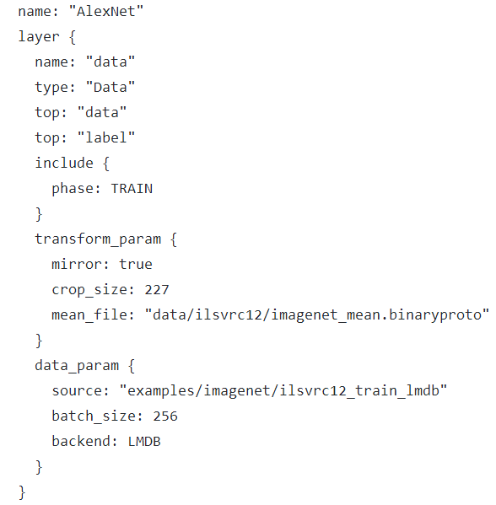
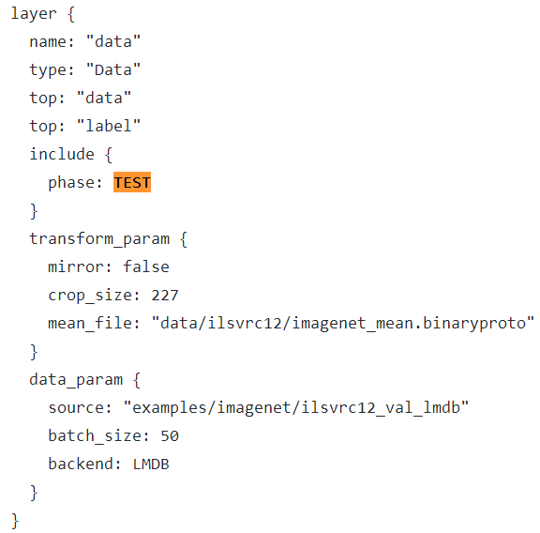
CAFFE实现ALEXNET
训练数据
测试数据

Slide 59
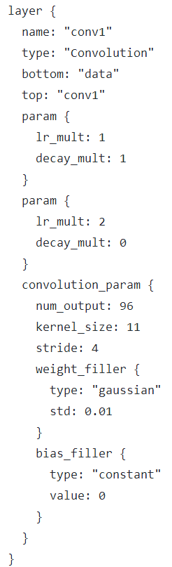
CAFFE实现ALEXNET

Slide 60
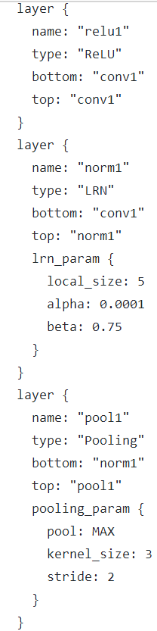
CAFFE实现ALEXNET

Slide 61
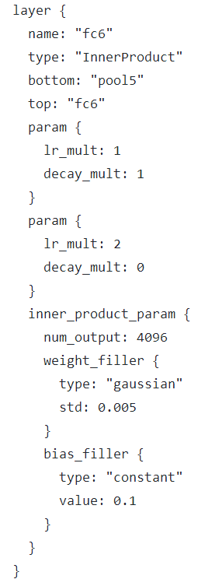
CAFFE实现ALEXNET

Slide 62
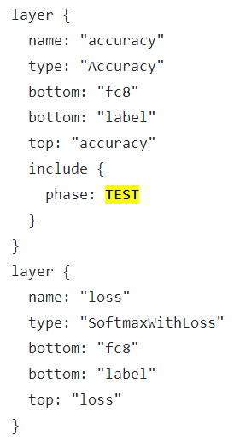
CAFFE实现ALEXNET

Slide 63
近年来流行的网络结构
各种不同网络在IMAGENET上的结果

Slide 64
近年来流行的网络结构
VGGNet: （Simonyan and Zisserman, 2014）
问题：为何要将2个3*3卷积核叠到一起？
因为2个叠到一起的3*3卷积核，感受野（Receptive Field）是7*7,大致可以替代7*7卷积核的作用。但这样做可以使参数更少 ，参数比例大致为18:49

Slide 65
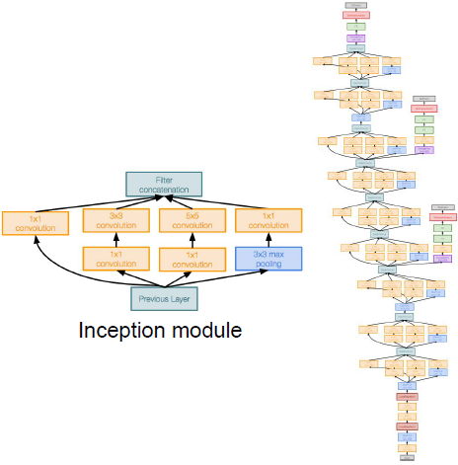
近年来流行的网络结构
GoogLeNet: （Szegedy, 2014）
（1）22层
（2）inception 结构，用一些1*1, 3*3和5*5的小卷积核用固定方式组合到一起，来代替大的卷积核。达到增加感受野和减少参数的目的。
（3）500万参数，比ALEXNET小了12倍。
（4）ILSVRC’14 测试冠军（6.7% TOP 5 ERROR）

Slide 66
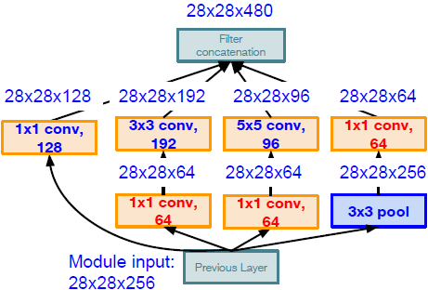
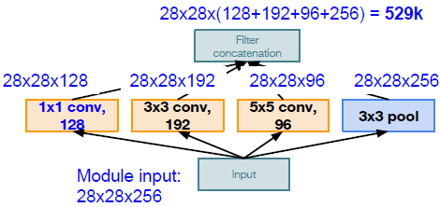
近年来流行的网络结构
GoogLeNet: （Szegedy, 2014）
最初的Inception结构
改进的Inception结构

Slide 67
近年来流行的网络结构
GoogLeNet: （Szegedy, 2014）
改进的Inception结构作为基础单元，叠加起来形成整个网络结构。

Slide 68
近年来流行的网络结构
ResNet: （He et al, 2015）
（1）152层
（2）ILSVRC’15冠军，（3.57 TOP 5 ERROR）
（3）加入了前向输入机制，将前面层获得的特征图作为监督项输入到后面层。用这样的方法使深层网络训练能够收敛。

Slide 69
近年来流行的网络结构
ResNet: （He et al, 2015）
（1）作者首先发现了，训练一个浅层的网络，无论在训练集还是在测试集上，都比深层网络表现好，而且是在训练各个阶段持续的表现好。
（2）在这个例子中，既然20层的网络表现比56层的好，那么大不了另外36层什么事情也不做，于是产生了将浅层网络的输出直接加到后面层的想法。

Slide 70
近年来流行的网络结构
ResNet: （He et al, 2015）
将浅层的输出直接加入到后面层去，促使深层网络能够表现更好。

Slide 71
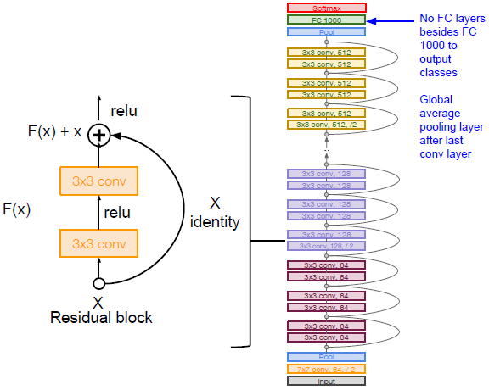
近年来流行的网络结构
ResNet: （He et al, 2015）
训练技巧：
-- Batch Normalization
-- Xavier initialization
-- SGD + Momentum (0.9)
-- Learning Rate:0.1
-- Batch size 256
-- Weight decay 1e-5
-- No dropout

Slide 72
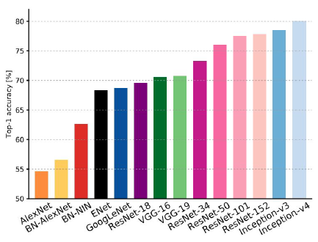
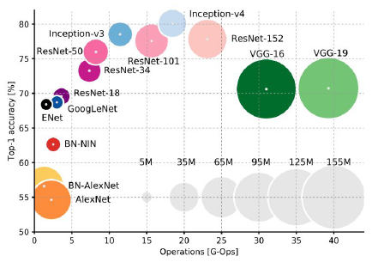
近年来流行的网络结构
不同网络识别率比较
不同网络计算量和识别率的联合比较

Slide 73
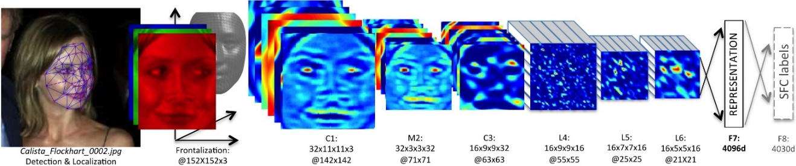
应用 – 人脸识别
2014 DeepFace (人脸识别)
DeepFace网络的参数设置
Taigman Y., Yang M., Ranzato M. and Wolf L., DeepFace: Closing the gap to human-level performance in face verification. in Proceedings of IEEE Conference on Computer Vision and Pattern Recognition, CVPR’14, pp. 1701-1708, Columbus, OH, 2014.
训练数据库包含4000人、400万张人脸，本文的模型在LFW数据集上取得了97.25%的平均精度，同时在Youtube数据集上取得了当前最好的结果，比之前的第一整整高出了12.7%。

Slide 74
应用 – 人脸识别
2015 DeepID (人脸识别)
Sun Y., Wang X. and Tang X., Deep learning face representation from 10,000 classes. In Proceedings of IEEE Conference on Computer Vision and Pattern Recognition, pp. 1891-1898, 2014.
这一系统在LFW (Labeled Faces in the Wild)数据库上获得了99.15%的人脸辨识率，超过了人用肉眼在LFW上的辨识率97.52%。这也是第一个声称表现超过人的人脸识别系统。

Slide 75
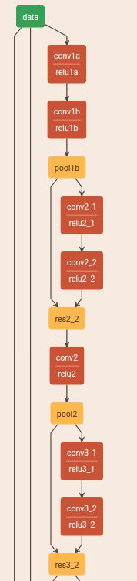
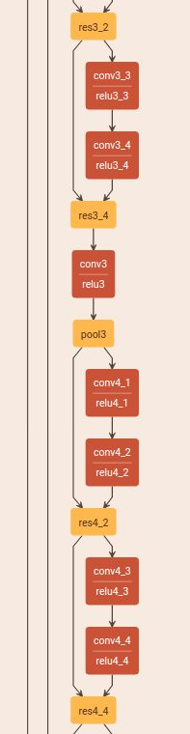
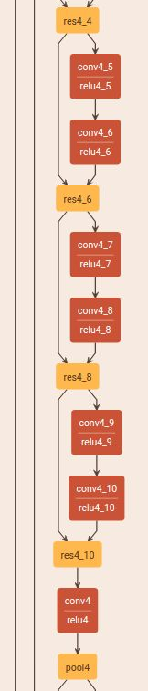
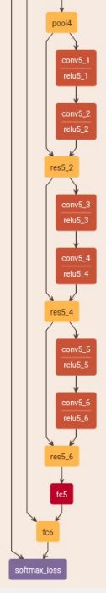
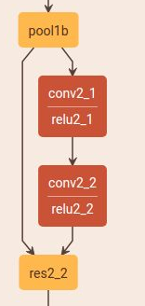
人脸验证
人脸验证的关键是将人脸图像映射到一个特征空间，在这个空间中同一个人的距离更近，不同人的距离更远。这里我们采用分类监督来学习这样一个特征空间。
用Caffe实现人脸验证，先训练一个人脸分类网络，接着把网络倒数第二个全连接层作为特征层（512维）。
（一）网络结构
首先定义一个28层的ResNet。

Slide 76
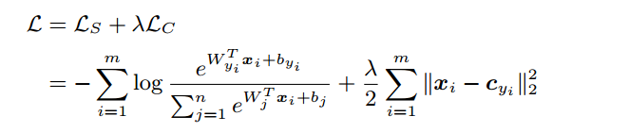
人脸验证
（二）优化目标
设计我们的目标函数。参照文献，我们把目标函数确定为最小化下式：
第一项是softmax loss；第二项是center loss。
Ref: A Discriminative Feature Learning Approach for Deep Face Recognition

Slide 77
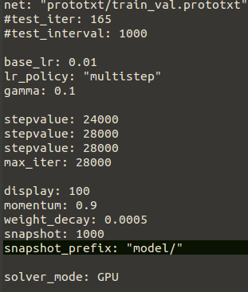
Caffe实现ALEXNET
训练的Solver文件，该文件指定了训练的网络以及必要的参数
基础学习率，我们这里设置成0.01
学习率更新策略
更新梯度时的动量项
模型保存路径

Slide 78
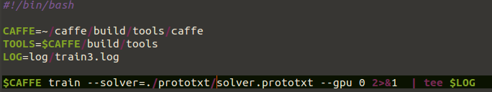
Caffe实现ALEXNET
训练的脚本
运行训练脚本开始训练。训练的时候可以随时终止，手动调整学习率再恢复训练。这样子我们就基本完成了用Caffe训练一个卷积神经网络的过程。
（2）Python接口
编译完PyCaffe，导入路径即可。可以完成定义网络、训练、测试等操作。
（3）Matlab接口
编译完MatCaffe，导入路径即可。可以完成训练、测试等操作。

Slide 79
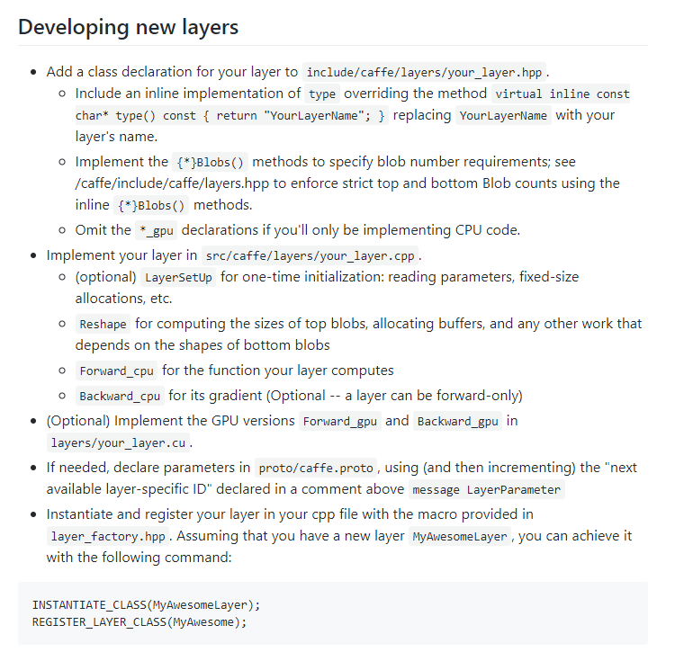
Caffe实现ALEXNET
（4）修改Caffe，添加新的layer
有时候需要一些特殊的层或者目标函数。这时候我们需要自己实现。Caffe利用各种库
使其自身代码非常简洁，修改起来也很容易。
具体地说，我们先要写好头文件和源文件，实现必要的一些函数，最后在caffe.proto中声明定义的层并重新编译Caffe。

Slide 80
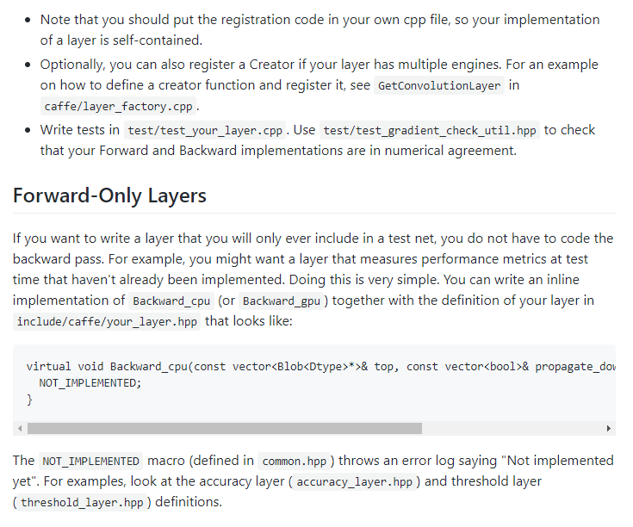
Caffe实现ALEXNET

Slide 81
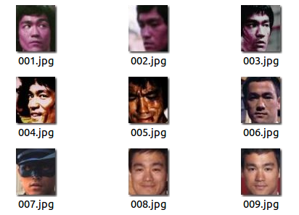
人脸验证
（三）训练集和预处理
采用Webface作为训练集，包含一万个不同的人。图像的预处理包括人脸检测、人脸关键点检测和对齐裁剪。在检测到人脸关键点之后，我们找到一个相似变换矩阵将人脸与预定义的标准形状对齐。
最终结果如图：
最后，从处理完的训练集中划分出一部分作为验证集。

Slide 82
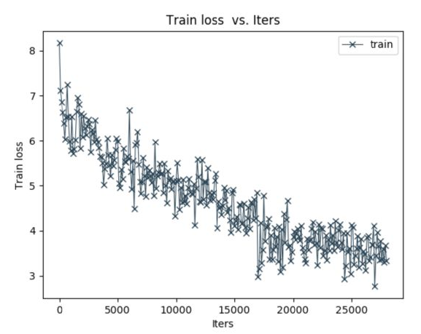
人脸验证
1. 网络结构：改进的RESNET (train_val.prototxt)
2. 采用SGD训练,每隔一定的步数降低学习率。在训练的时候caffe会把loss记录到log文件中，通过解析log文件画出loss下降图：

Slide 83
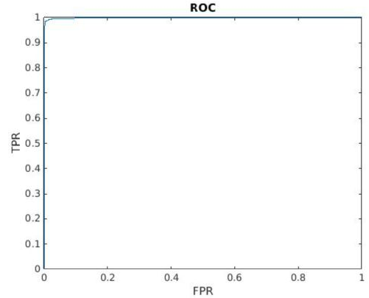
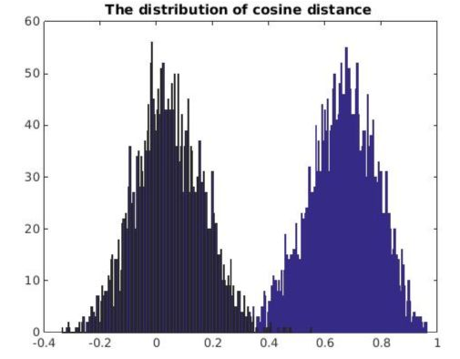
人脸验证
（五）实验结果
测试集是LFW数据集，评测规则是给定两张图片，判断这两张图是否是同一个人。
我们根据特征之间的余弦距离判断两张人脸是否属于同一个人。在这个数据库上的10折交叉验证准确率最终是：99.18%。
http://vis-www.cs.umass.edu/lfw/results.html

Slide 84
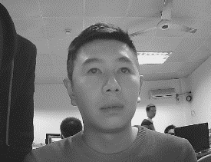
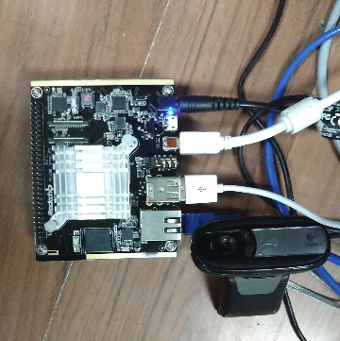

应用 – 人脸识别
人脸识别软硬件系统
Face
Detection
Face
Alignment
Crop
Feature Extractor
(14-layer CNN)
NIR face picture
Identity
Verification
160-d features
在瑞星微 RK3288 上硬件实现

Slide 85


应用 – 人脸识别
身份证照片
真实场景照片

Slide 86

应用 – 人脸识别
ROC Curve
true positive rate
false positive rate
在身份证场景下的ROC图
识别率：在LFW上，我们 0.992 vs DeepID 0.975
时间复杂度:
在在瑞星微 RK3288 上硬件实现 ~20-30ms/帧, 实时.
未来规划：
实际场景的更高识别率
结合具体硬件对卷积神经网络的优化

Slide 87
应用 – 人脸特征点检测
Face Alignment Overview
Pose Estimation
Coarse Stage
Fine Stage
Figure1-a K-means on helen dataset

Slide 88


应用 – 人脸特征点检测
Coarse Stage
训练曲线
在AFLW数据集上的错误率，平均错误率7.71%

Slide 89

应用 – 人脸特征点检测
第一行是成功的检测，第二行是失败的检测。绿色是真实值，蓝色是检测值。

Slide 90


应用 – 卷积神经网络压缩
Why Model Compression
Large DNNs are hard to deploy on embedded systems. (high storage, massive computation)
Year | Model | Storage
2012 | AlexNet | 240MB
2014 | VGG | 500MB
2014 | Inception-v1 | 51MB
2015 | ResNet-101 | 6.8MB
2015 | Inception-v3 | 91MB
Over-parameterization leads to powerful but vulnerable expressivity.
>99.6% confidence
Deep Neural Networks are Easily Fooled: High Confidence Predictions for Unrecognizable Images, Nguyen, Yosinski, Clune, 2014
Goodfellow I J, Shlens J, Szegedy C. Explaining and Harnessing Adversarial Examples[J]. Computer Science, 2014.

Slide 91
应用 – 卷积神经网络压缩
How to do Model Compression
two basic ideas: less parameters & less bits
1. Matrix Decomposition (less parameters)
CNNs transform convolution into matrix multiplication. Converted to optimization problems in linear algebra.
2. Quantization (less bits)
e.g. BinaryConnect → BinaryNet → XORNet (Bengio 2016), comparable performance with full-precision AlexNet with 1 bit ONLY.
3. Pruning (less parameters)
A long history since the rise of neural networks.
Used to be applied to handle over-fitting, now to do compression and acceleration of DNNs.
4. Distilling Knowledge (less parameters)
Use a small network (student) to mimic large network (teacher)
5. New Compact Architecture (less parameters)
e.g. SqueezeNet (Han 2016), comparable performance with AlexNet (240MB), of only <0.5MB in storage.

Slide 92

应用 – 卷积神经网络压缩

Slide 93
展望
（1）理论需要突破。有没有一个模型，满足以下条件：
-- 基本单元简单
-- 有足够表现力
-- 可以并行化计算
-- 容易训练 ,尤其是对于小样本也能收敛
-- 容易做理论分析
（2） 减少训练样本的努力 – Deep Learning 与 Transfer Learning, Unsupervised Learning, Semi-supervised Learning 的结合。
（3）创造训练样本的努力 -- 生成对抗模型（Generative Adversarial Network, GAN）

Slide 94

生成对抗网络
利用生成对抗网络生成的图像

Slide 95

生成对抗网络
生成对抗网络人脸转正

Slide 96

生成对抗网络
第一列：多姿态人脸图像；第二列：利用生成对抗网络生成的正脸图像；第三列：GROUND TRUTH

Slide 97
参考资料
参考书：
（1）Pattern Recognition and Machine Learning (模式识别与机器学习)，Christopher M. Bishop, 2006
(2) Deep Learning, Ian Goodfellow, Yoshua Bengio, Aaron Courville, 2015.
（3） Deep Learning, Yann LeCun, Yoshua Bengio and Geoffrey Hinton, Nature, 2017.
训练工具
（1）Caffe: http://caffe.berkeleyvision.org/ (2013, Berkeley)
（2）TensorFlow: https://www.tensorflow.org/ (2015, Google)

Slide 98

Thank you and comments are welcomed

